Slide 1

Digital dabei – Startpaket
Baustein 2.1
In diesem Baustein erkunden Sie die Tasten und Anschlüsse Ihres Geräts.
Notes:
Begrüßen Sie die Teilnehmenden und geben Sie einen Überblick über die heutige Begleitung. (Dauer: 5 Minuten)

Slide 2

Übung in der App „Starthilfe – digital dabei“
Das Gerät erkunden
Modul 2
Starten Sie mit
„Anschlüsse und Tasten des Geräts“,
stoppen Sie bei der Abfrage
„Kennen Sie schon die Symbole,
die ganz oben im Gerät angezeigt werden?“
Notes:
Lassen Sie die Teilnehmenden anschließend Teile von Modul 2 der Lern-App eigenständig absolvieren und stehen Sie dabei als Lernberaterin oder Lernberater für Rückfragen oder bei Stolpersteinen zur Verfügung.
Folgende Kapitel sollten nun in der App durchlaufen werden:
„Anschlüsse und Tasten des Geräts“
„Übung: Anschlüsse und Tasten“
„Das Gerät bedienen: So geht’s“
„Übung: Das Gerät bedienen.“
Anhaltspunkt zum Beenden der Übungsphase in der App ist die Abfrage „Kennen Sie schon die Symbole, die ganz oben im Gerät angezeigt werden?“
(Dauer: 20 Minuten)

Slide 3
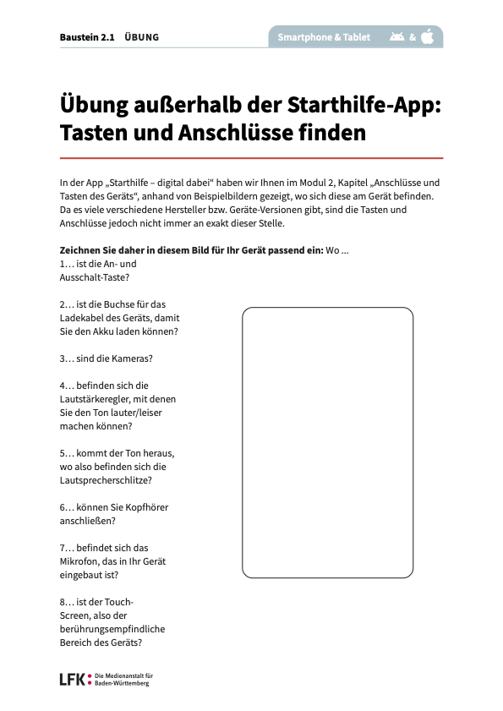
Übung: Anschlüsse und Tasten
Finden Sie Tasten und Anschlüsse an Ihrem Gerät:
1/2
Notes:
Geben Sie nun das Arbeitsblatt „Übung außerhalb der Lern-App: Tasten und Anschlüsse finden“ aus und erarbeiten Sie die Inhalte gemeinsam. So erhalten die Teilnehmenden einen Merkzettel speziell zu ihrem Gerät. (Dauer für diese Folie und die Folgefolie insgesamt: 10 Minuten)

Slide 4
Übung: Anschlüsse und Tasten
Probieren Sie die folgenden Dinge gemeinsam aus:
Wie kommen Sie aus der App zum Startbildschirm?
Wie kommen Sie zur Übersicht zuletzt genutzter Apps?
Sehen Sie am Gerät weitere Tasten oder Buchsen? Erkunden Sie gemeinsam deren Funktion.
2/2
Notes:
Probieren Sie die folgenden Dinge gemeinsam aus und geben Sie ggf. Hilfestellung.

Slide 5
Fragen
Was ist noch offen?
Notes:
Klären Sie Fragen, kündigen Sie das nächste Treffen an und verabschieden Sie sich. (Dauer: 5 Minuten)

Slide 6
Digital dabei – Startpaket
Danke und bis
zum nächsten Mal!

